Slide 1
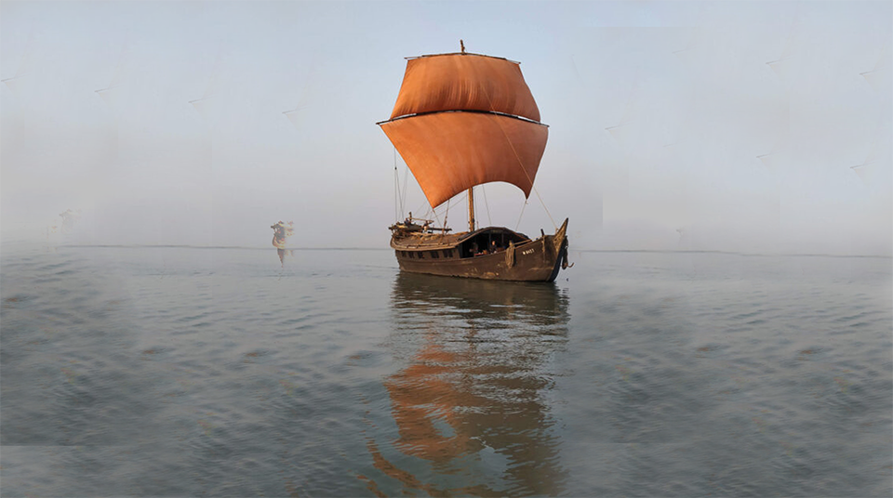
স্বা
গ
ত
ম

Slide 2
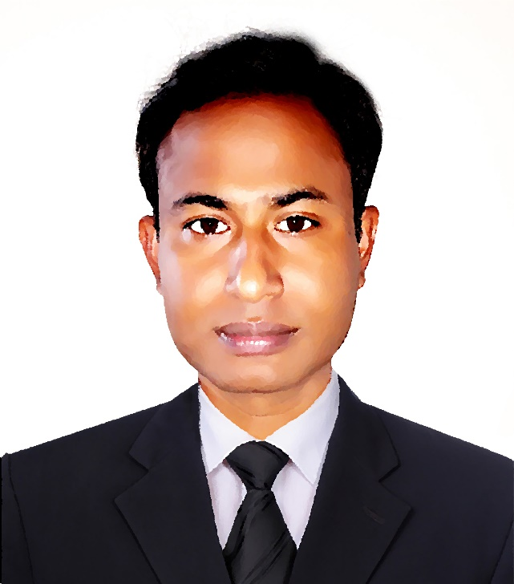
পরিচিতি

Slide 3
শিখনফলঃ
পাঠশেষে শিক্ষার্থীরা-
১। বাংলাদেশের প্রাকৃতিক সম্পদের নাম বলতে পারবে।
২। পানি সম্পদ সম্পর্কে বর্ণনা করতে পারবে।
৩। পানির উৎস সম্পর্কে লিখতে পারবে।
৪। বনজ সম্পদের প্রয়োজনীয়তা ব্যাখ্যা করতে পারবে।

Slide 4
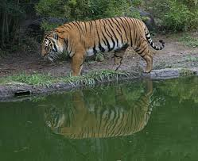
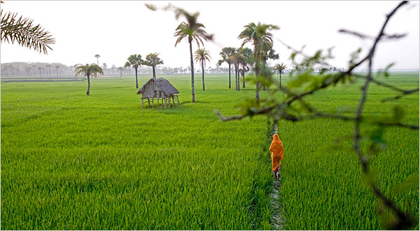
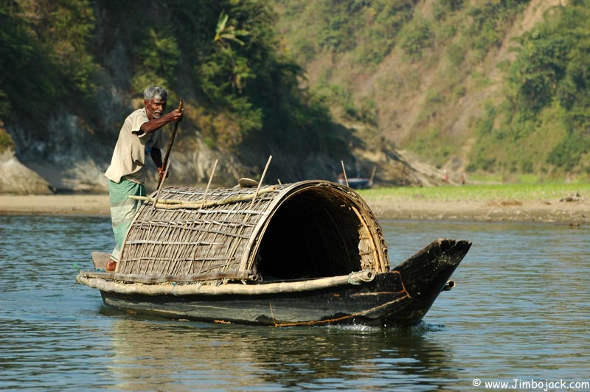
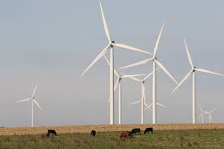
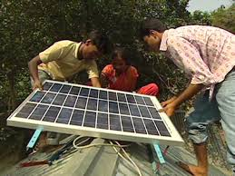
বন, ভূমি, পানি, বায়ু, সৌর, কয়লা এগুলো আমাদের প্রাকৃতিক সম্পদ।

Slide 5
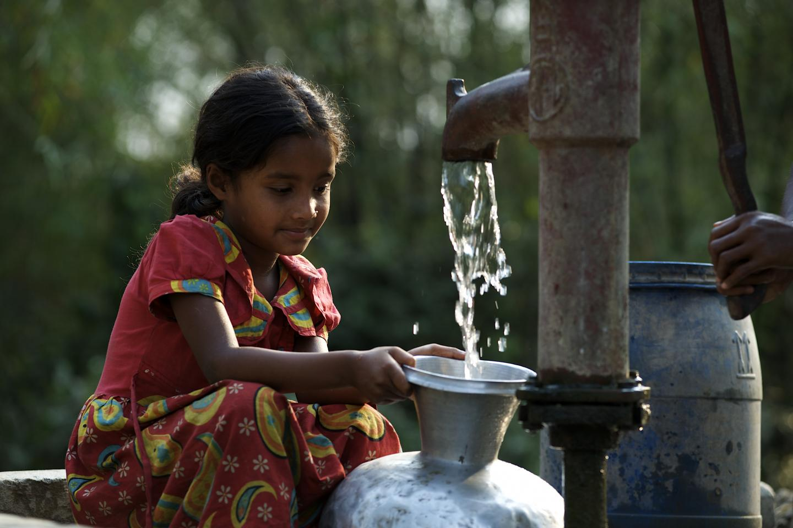
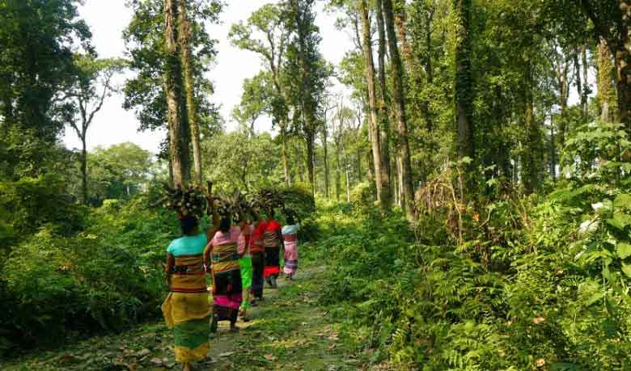
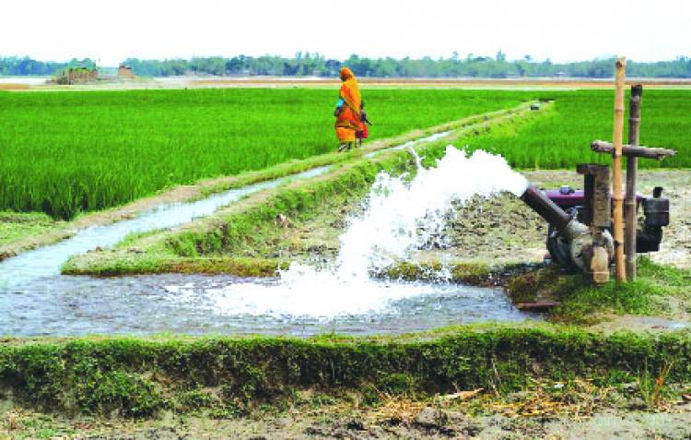
নিচের প্রশ্নগুলোর উত্তর দিতে চেষ্ঠা করঃ
বাংলাদেশের কয়েকটি প্রাকৃতিক
সম্পদের নাম বল।
আমরা কোন কোন উৎস হতে
পানি পাই?
গাছ আমাদের কী কী উপকারে লাগে?
তোমরা কী বলতে পারবে, আজকে আমাদের পাঠের বিষয় কী হবে?

Slide 6
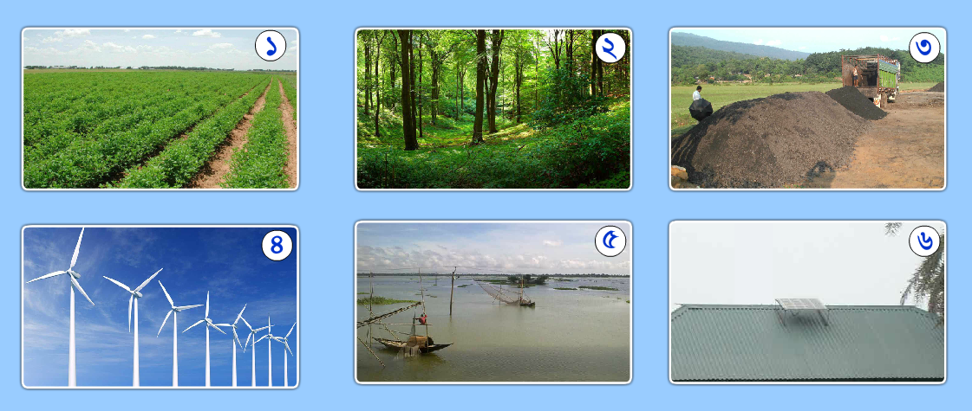
পাঠ ঘোষনা
আজকে আমরা পড়ব-
পানি সম্পদ ও বনজ সম্পদ
পানি একটি……..ব্যবহার করি। পৃষ্ঠা নংঃ ৪৮-৪৯

Slide 8
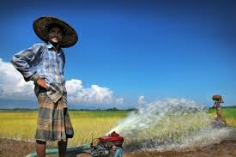
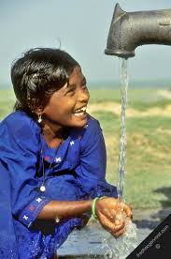
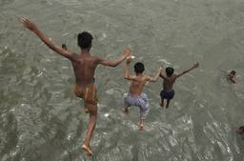
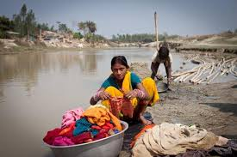
আমরা পানি পান করতে,সেচে,গোসলে,কাপর ধুতে,কারখানাতে পানি ব্যবহার করে থাকি।

Slide 9
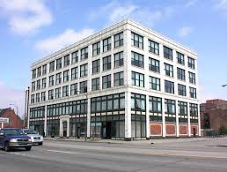
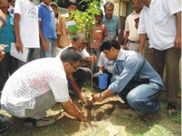
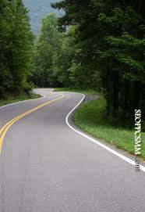
দালান
বৃক্ষ রোপন
ফসল
রাস্তা
ভূমিতে আমরা দালান, গাছ লাগাই, ফসল ফলাই এবং রাস্তা বানাই

Slide 10
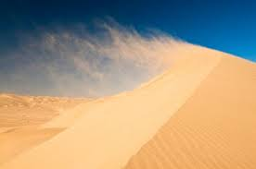
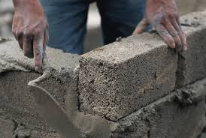
বালি ও সিমেন্ট দিয়ে দালান তৈরি হয় ।

Slide 11
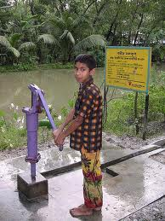
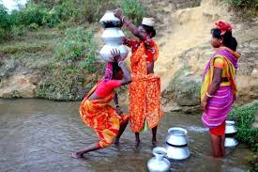
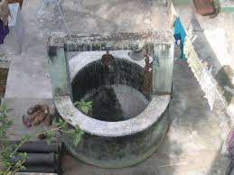
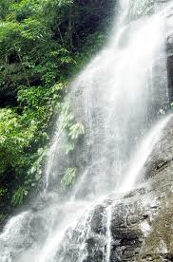
পানির উৎসগুলোঃ নলকূপ, পাম্প, নদী, কূপ, ঝরনা।

Slide 12
একক কাজ
নিচের প্রশ্নগুলোর উত্তর দাওঃ
১। দুটি প্রাকৃতিক সম্পদের নাম বল।
২। প্রাকৃতিক সম্পদের ১টি ব্যবহার বল।
৩। আমাদের জীবনে বনজ সম্পদের একটি ভূমিকা বল।

Slide 13
জোড়ায় কাজ
তোমাদের বাড়িতে কাঠের তৈরি কোন কোন আসবাবপত্র রয়েছে তার একটি তালিকা জোড়ায় লেখ।

Slide 14
দলীয় কাজ
সবুজ দল
পানির ব্যবহার সম্পর্কে পাঁচটি বাক্য লিখ।
নীল দল
কোন কোন উৎসের পানি আমরা পান করি তা আলোচনা করে খাতায় লিখ।
হলুদ দল
পানির উৎসগুলোর নাম লিখ।

Slide 15
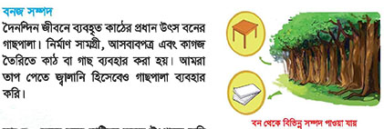
পাঠ্য বই সংযোগ
পাঠ্য বইয়ের ৪১ ও ৪২ নং পৃষ্ঠা খোল এবং নিরবে পাঠ কর।

Slide 16
মূল্যায়ন
নিচের প্রশ্নগুলোর উত্তর দাওঃ
১। পানির তিনটি উৎসর নাম লিখ।
২। কোন কোন কাজে পানি সম্পদ ব্যবহার করা হয় তা খাতায় লিখ?
৩। ভূমি সম্পদের ব্যবহারগুলো লিখ।

Slide 17
নিরাময়মূলক ব্যবস্থা
১। পানির তিনটি উৎস হলোঃ নলকুপ, কুয়া এবং নদী।
২। পানি পান করতে,কাপড় চোপড় ধুতে,গোসল করতে এবং শিল্পকারখানাতে পানি প্রয়োজন।
৩। ভূমিতে আমরা দালান বানাই, রাস্তাবানাই,গাছ লাগাই, ফসল ফলাই।

Slide 18
বাড়ির কাজ
তোমার বাড়িতে কোন কোন উৎসের পানির ব্যবহার করা হয় এবং তোমাদের বাড়িতে কিসের কিসের ঘর রয়েছে তা খাতায় লিখে আনবে।

Slide 19
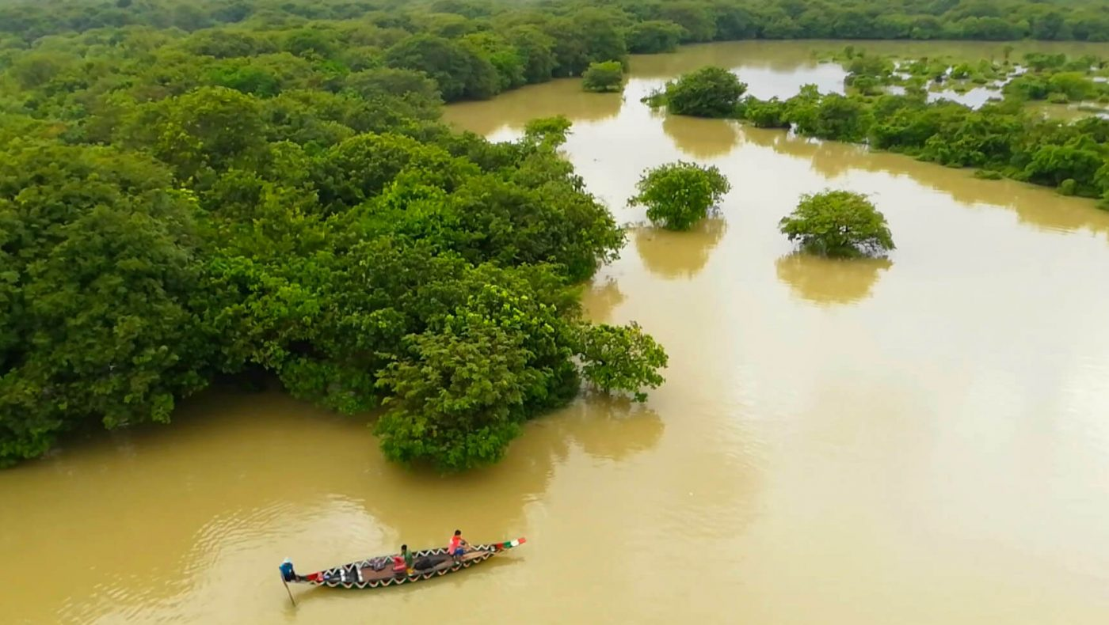
সবাইকে ধন্যবাদ

